Slide 1
PERIODE 4 VERZORGEN GEWAS 1

Slide 2
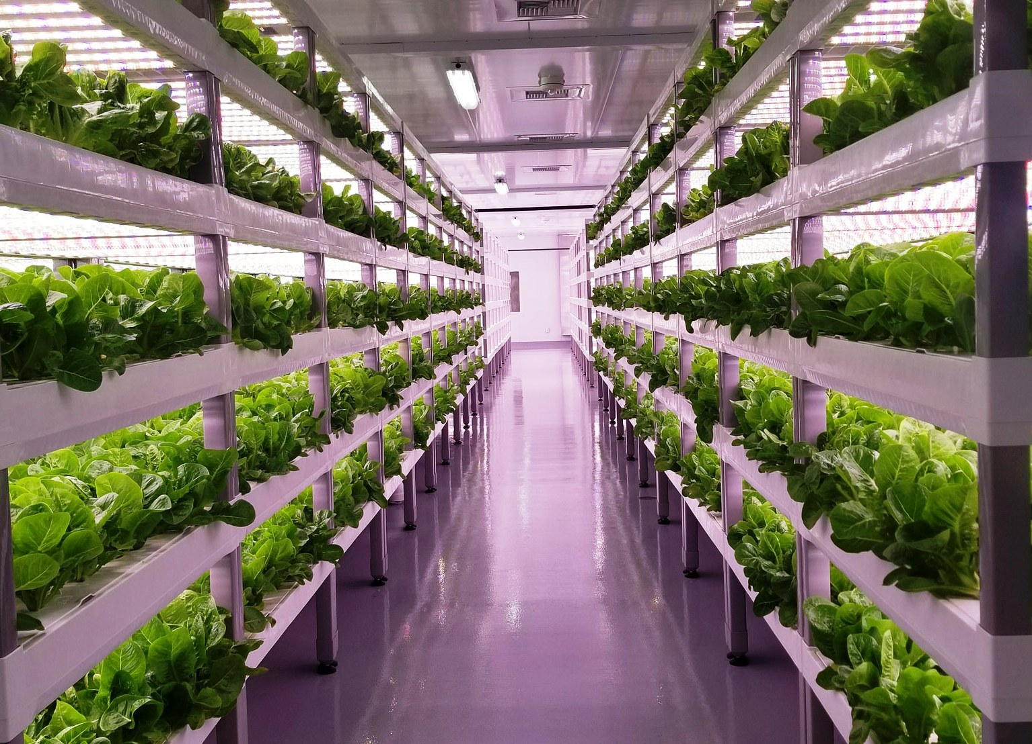
BLOK 4
Vertical Farming
28/3 Les 1 Wat is Vertical Farming
04/4 Les 2 Opzetten practicum
11/4 Les 3 Practicum & High Tech Horticulture
18/4 Les 4 Practicum & High Tech Horticulture
25/4 Les 5 Practicum & Business Modellen
09/5 Toets

Slide 3
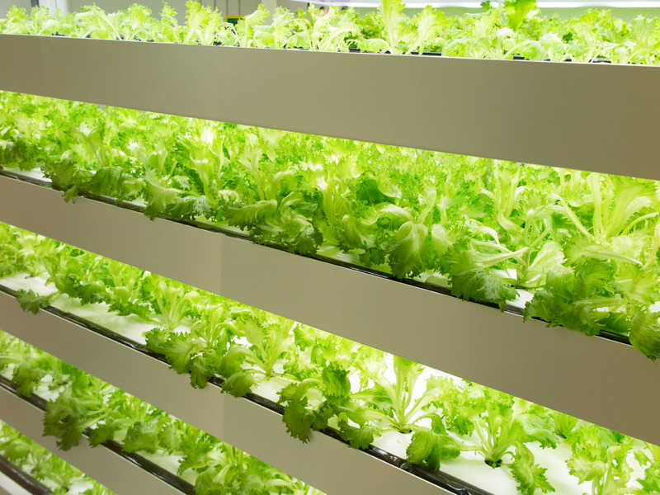
Les 3 Practicum & High Tech Horticulture
Voor de teelt van hoogwaardige producten uit planten wordt de teelttechniek steeds geavanceerder en is de controle over het klimaat een belangrijk uitgangspunt. De teelt verschuift van grondgebonden open teelten naar volledig geconditioneerde klimaat kamers, van low tech naar high tech. Deze trend is wereldwijd te zien in de verschuiving naar een steeds beter gecontroleerde teeltomgeving.

Slide 4
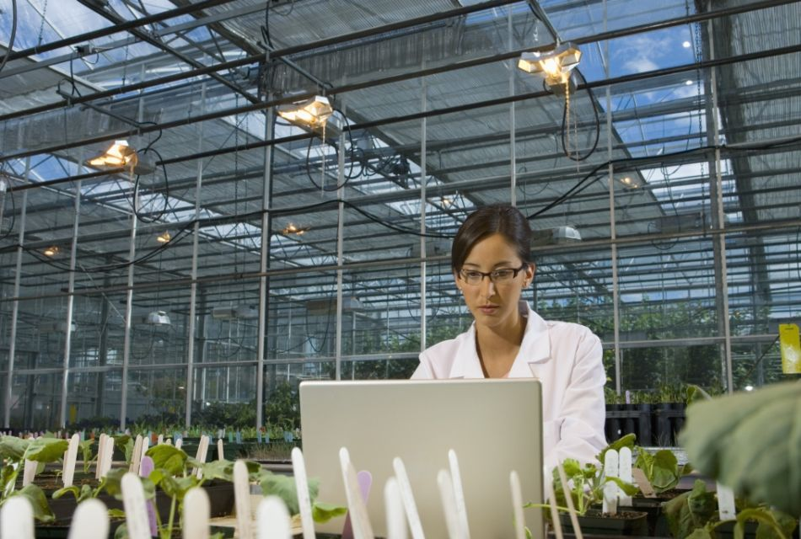
Les 3 Practicum & High Tech Horticulture
Vergelijk moderne kas met Vertical Farm:
Een hightech Venlo type kas, heeft een hoge lichttransmissie, schermdoeken, SON-T assimilatie belichting en een teeltsysteem afgestemd op het gewas met gecontroleerde watergift en bemesting.
In een klimaatcel met meerdere teeltlagen komt al het licht van LED lampen, worden geen schermdoeken gebruikt, maar zijn watergift en bemesting minstens zo goed stuurbaar als in een kas.

Slide 5
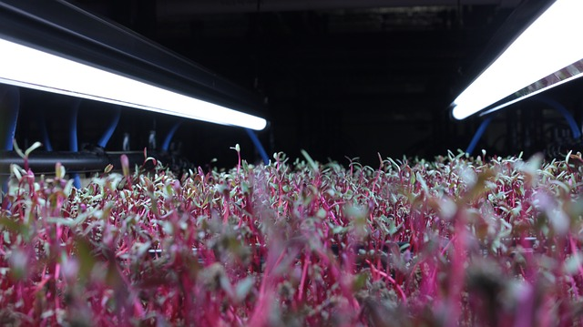
Les 3 Practicum & High Tech Horticulture
Weinig controle over de teelt tot volledige controle
Het grote voordeel van teelt in daglichtloze ruimten, die goed geïsoleerd zijn van de buiten omstandigheden is dat temperatuur, licht, luchtvochtigheid, bemesting en CO₂ gehalte van de lucht optimaal te sturen zijn. De teelt kan volledig onafhankelijk van de buitenomstandigheden worden geregeld.

Slide 6
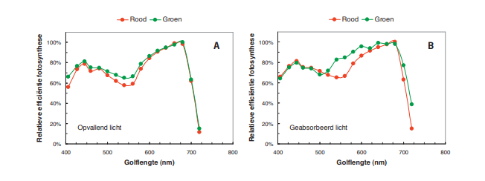
Les 3 Practicum & High Tech Horticulture
LED als lichtbron & effect op de plant
In een vertical Farm kunnen we diverse soorten LED Licht gebruiken. In onze praktijk proef onderzoeken we 4 soorten.
Daar komen we later op terug.

Slide 7
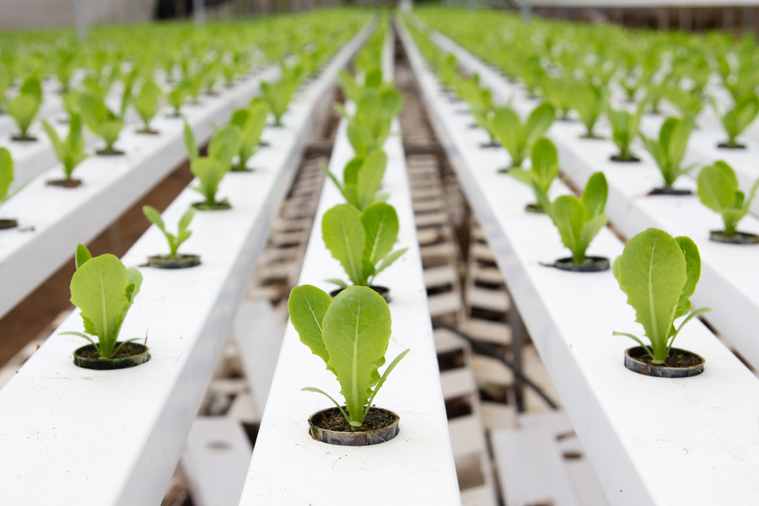
Les 3 Practicum & High Tech Horticulture
Teeltsysteem en substraat
In een vertical farm is de teelt altijd los van de natuurlijke bodem. De teelt maakt gebruik van substraat of teelt zonder substraat op een laagje water of water dat langs de wortels stroomt. De keuze van het substraat en teeltsysteem hangen nauw samen met de keuze voor het gewas.
Er zijn verschillende watergeefsystemen: druppelsysteem per plant, een eb-vloed systeem, teelt in een laagje water dat wordt ververst, NFT (Nutrient Film Technique). Je moet kortsluiting en andere storingen door vocht voorkomen.

Slide 8
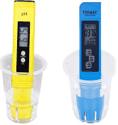
Les 3 Practicum & High Tech Horticulture
Voeding
Voor een optimaal functioneren van de groei is voeding een basis voorwaarde. Die moet goed worden gevolgd en gestuurd. Daarbij is hergebruik (recirculatie) nodig om geen overbodige lozingen van voedingsstoffen te krijgen. Gewas afhankelijk wordt er een voedingsoplossing gemaakt die circuleert en gefiltreerd en ontsmet wordt. Ec en pH wordt gecontroleerd.

Slide 9
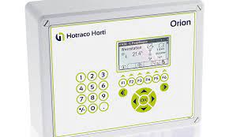
Les 3 Practicum & High Tech Horticulture
Klimatisering en regeling
Telen in een klimaatcel of vertical farm geeft de mogelijkheid en uitdaging om het klimaat voor licht, temperatuur, luchtvochtigheid en CO₂ gehalte volledig te sturen naar wat optimaal is voor de groei van planten.
Belangrijke onderwerpen zijn:
Temperatuur
CO2
Luchtvochtigheid
Luchtbeweging & Uniformiteit
Sensoren
Klimaatsturing

Slide 10
Les 3 Practicum & High Tech Horticulture
Lesbrief 3
Deze maak je thuis!
Ga naar: https://wiki.groenkennisnet.nl/space/VF
Beantwoord de vragen uit de lesbrief.

